Slide 1
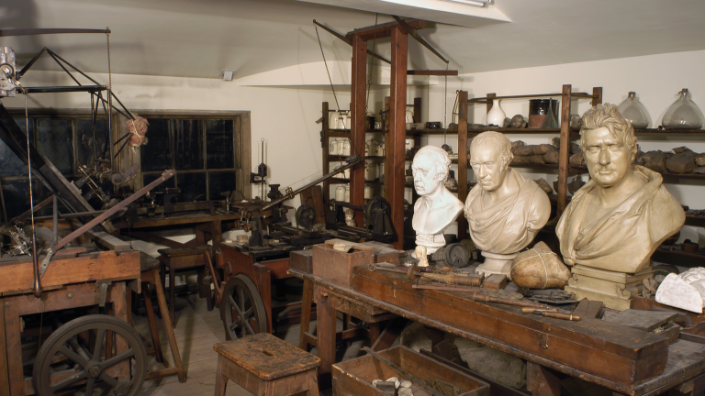
技术通史 8.瓦特蒸汽机
胡翌霖
清华大学科学史系

Slide 3
蒸汽机是谁发明的？
古希腊希罗的汽转球和气动装置（1世纪）
达芬奇手稿中蒸汽加农炮（15世纪）
17世纪“真空泵”的发展
帕潘的蒸汽活塞（1680）
萨弗里的蒸汽抽水机（1698）
钮可门蒸汽机（1712）
瓦特蒸汽机（1765完成设计，1769年取得专利，1776年成功生产）

Slide 4
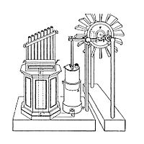
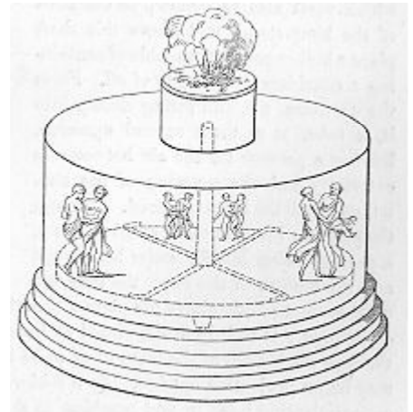
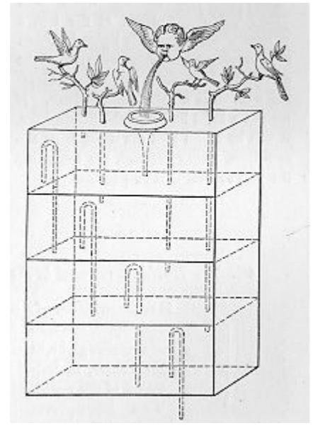
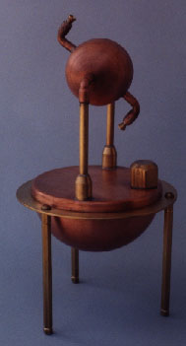
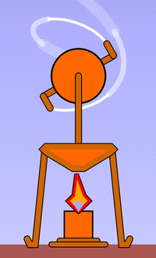
希罗（公元1世纪）
《气动力学PNEUMATICS 》

Slide 5
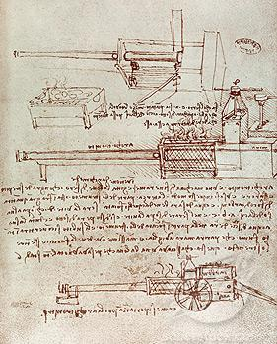
达芬奇的阿基米德蒸汽炮

Slide 6
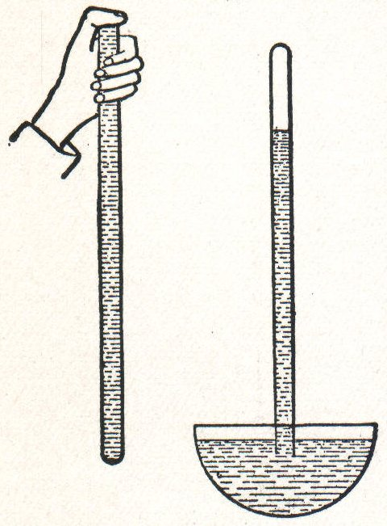
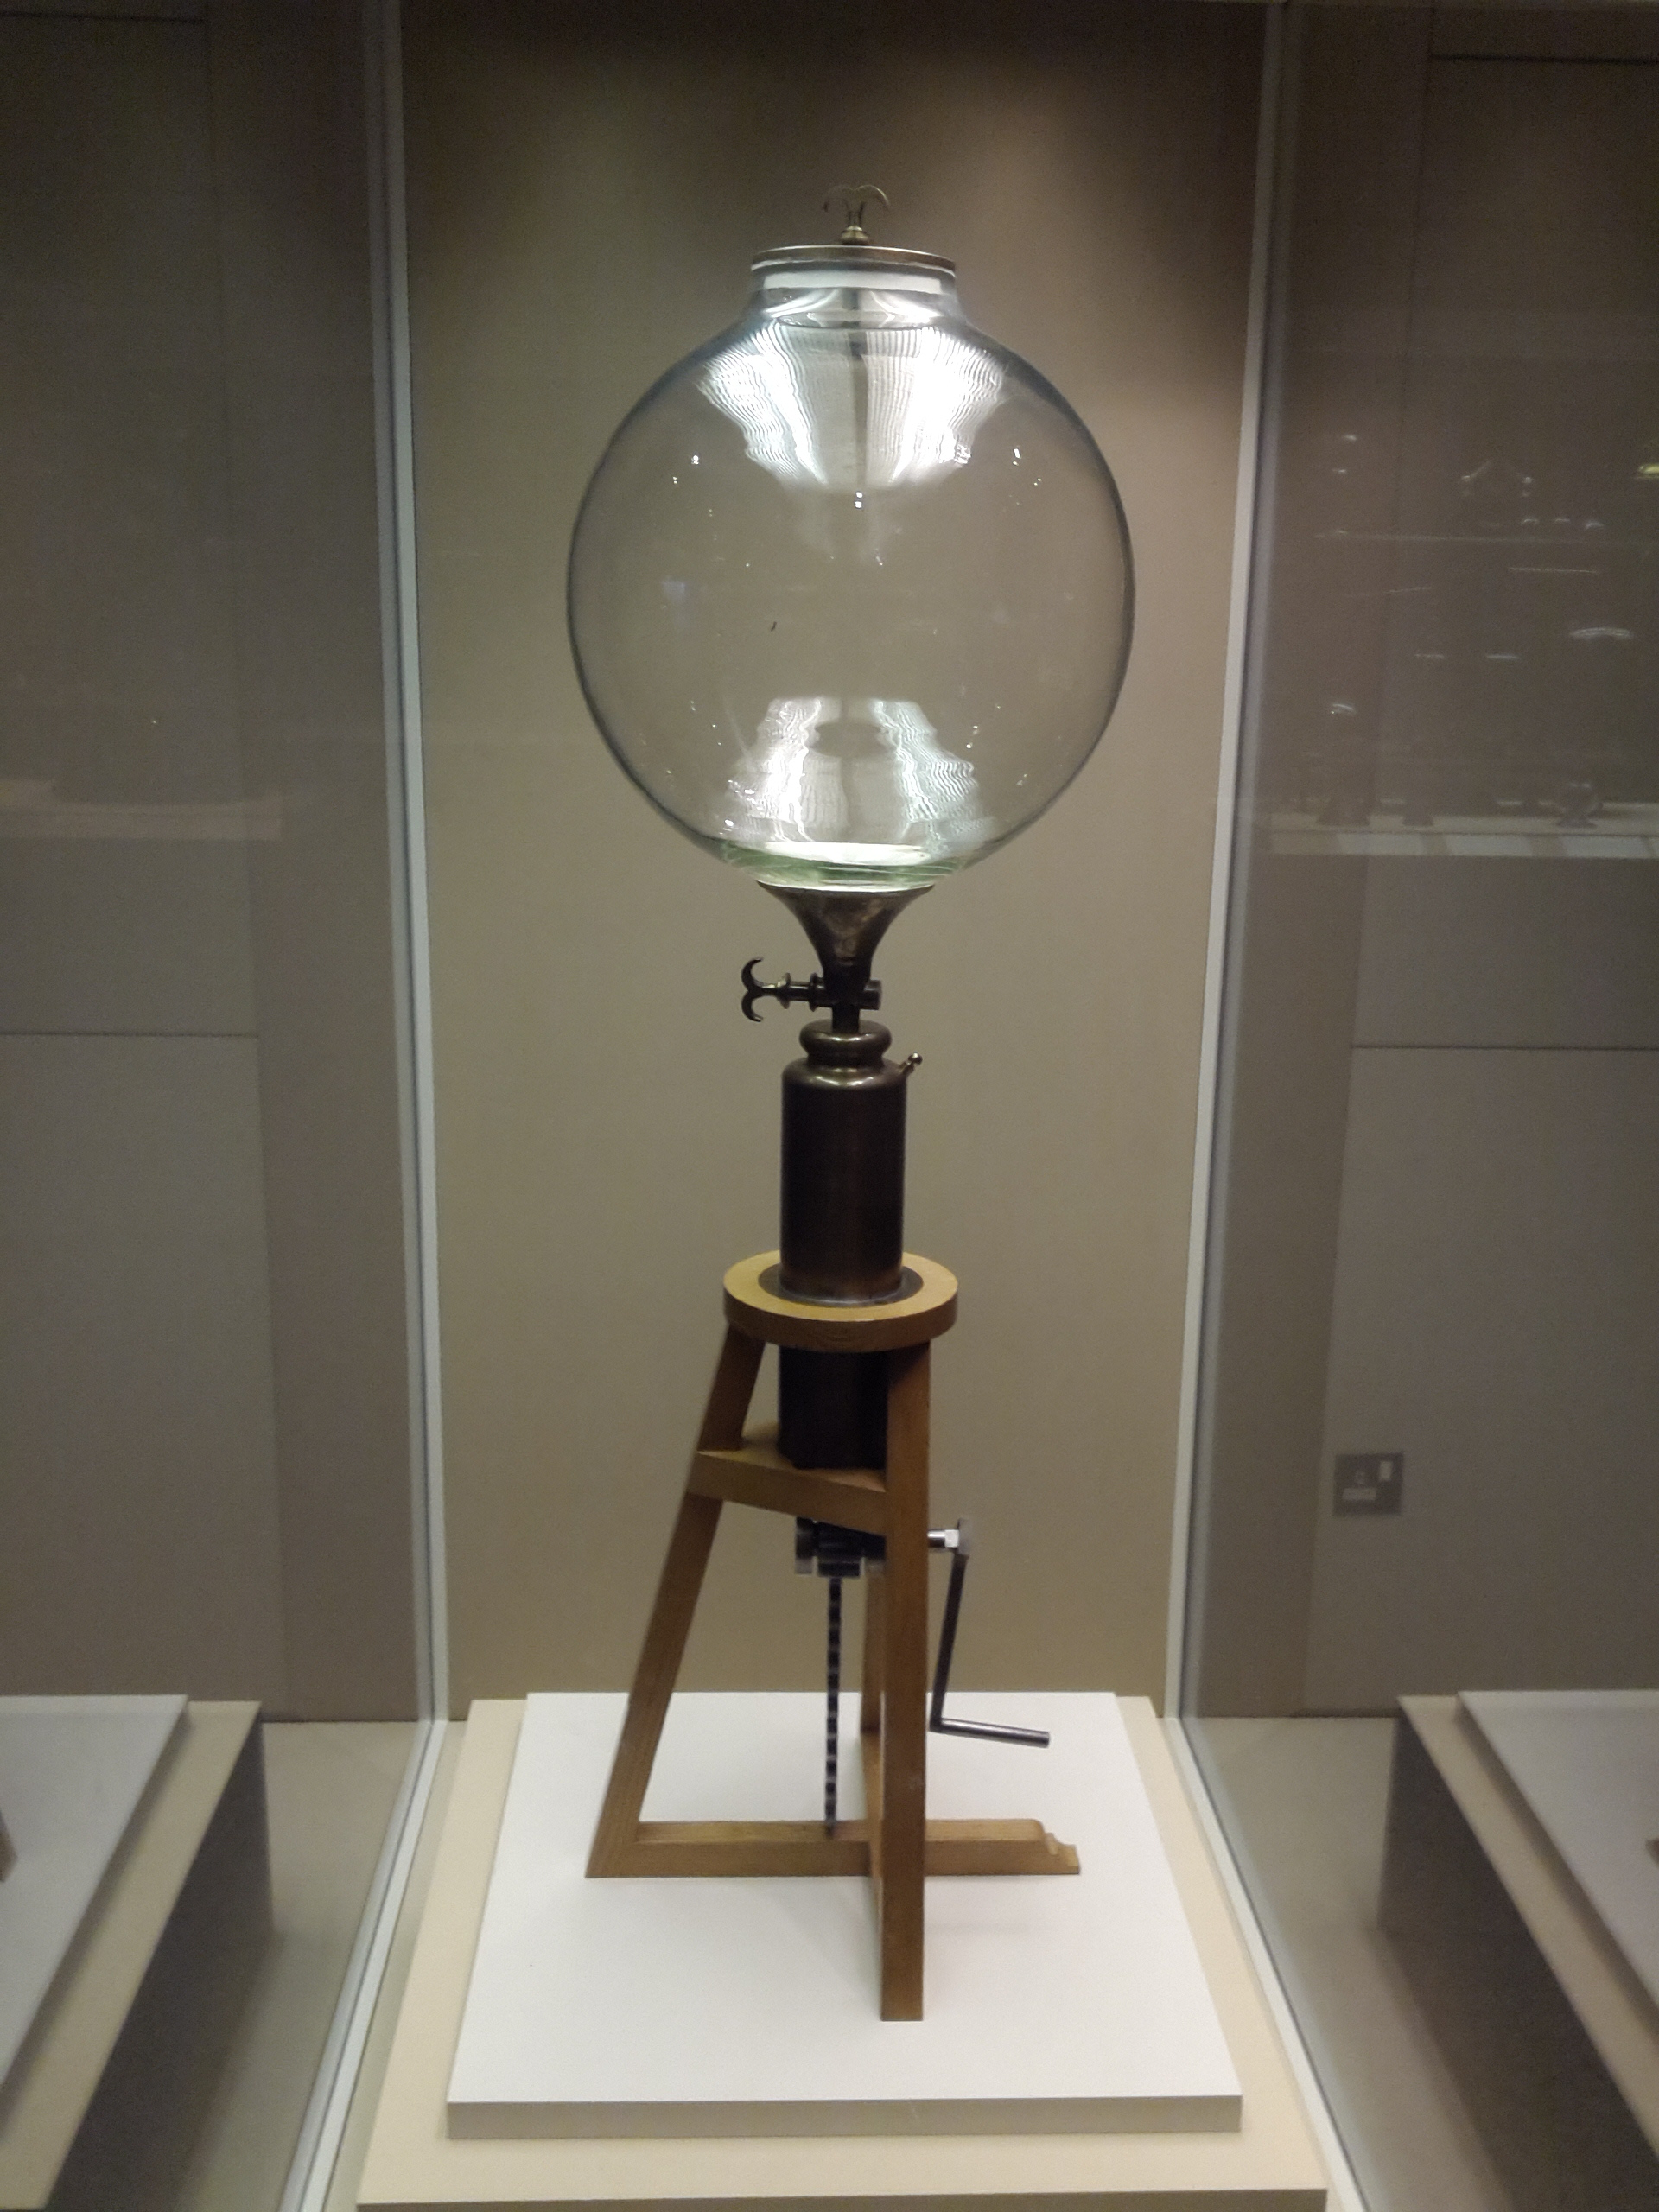
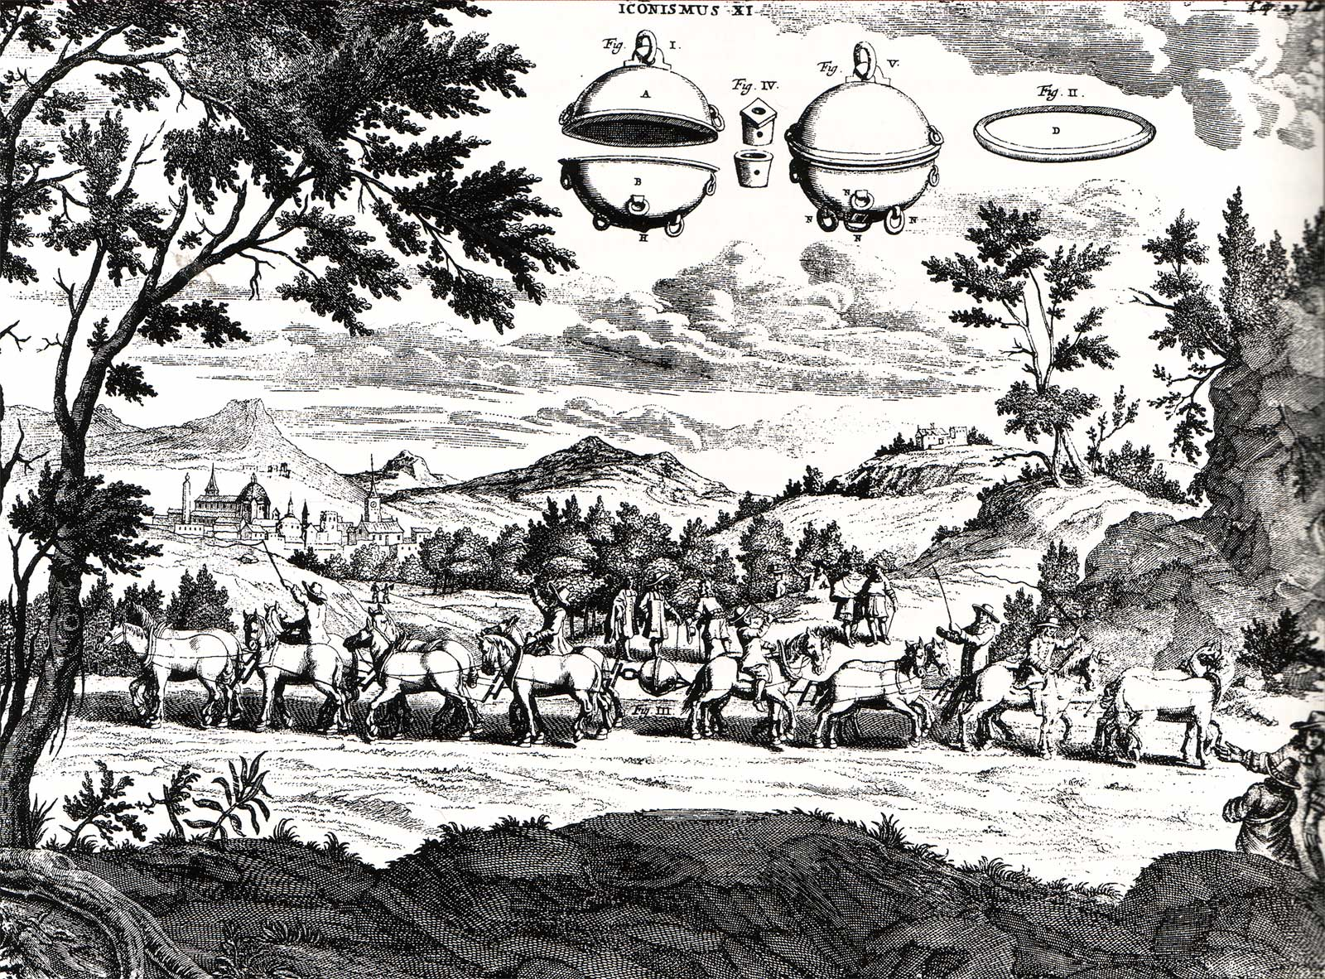
真空和大气压的发现
水泵技术发展进入瓶颈——无论如何无法一下子把水抽到10米以上
1635年某公爵委托伽利略研究，伽利略去世（1642年）后其秘书托里拆利继续研究并给出解答（1643年）——大气压
1650年，马德堡市长盖里克发明了真空泵，并在1654举办了声势浩大的公众演示（马德堡半球实验）
1659年，波义耳改进真空泵，改成玻璃，做大量公众实验，影响进一步扩大

Slide 7
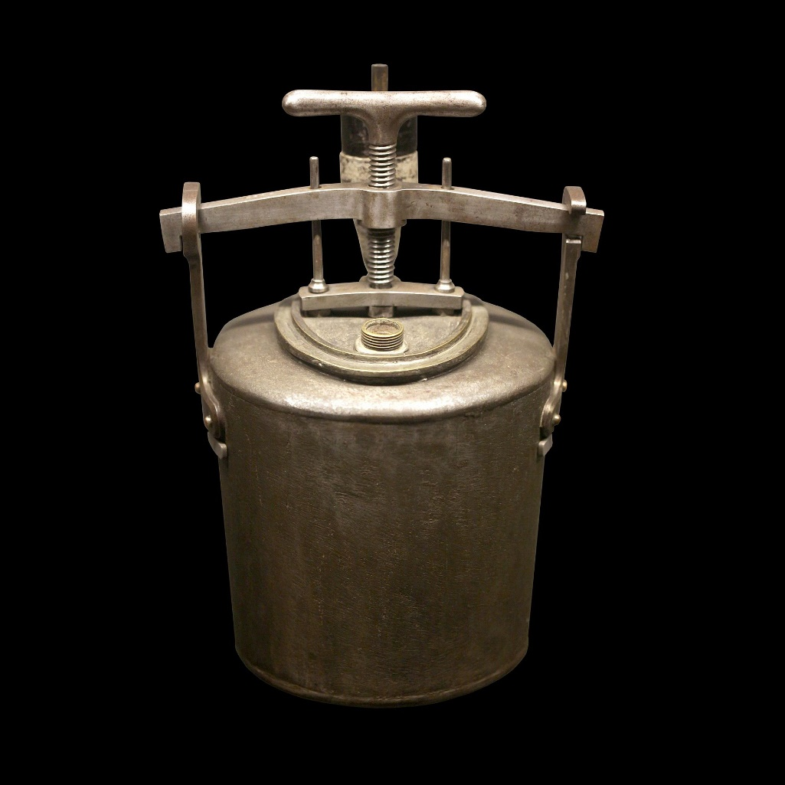
丹尼斯·帕潘
丹尼斯·帕潘（Denis Papin，1647-1713）
惠更斯的秘书，之后为波义耳做助手（接替胡克），辅助进行真空泵等各种实验，研究相关仪器。
1681年：“软化骨头的器具”
最早的高压锅
最初为了医学实验中快速清理骨头
加上了安全阀（阀门上下移动带来蒸汽机灵感？）

Slide 8
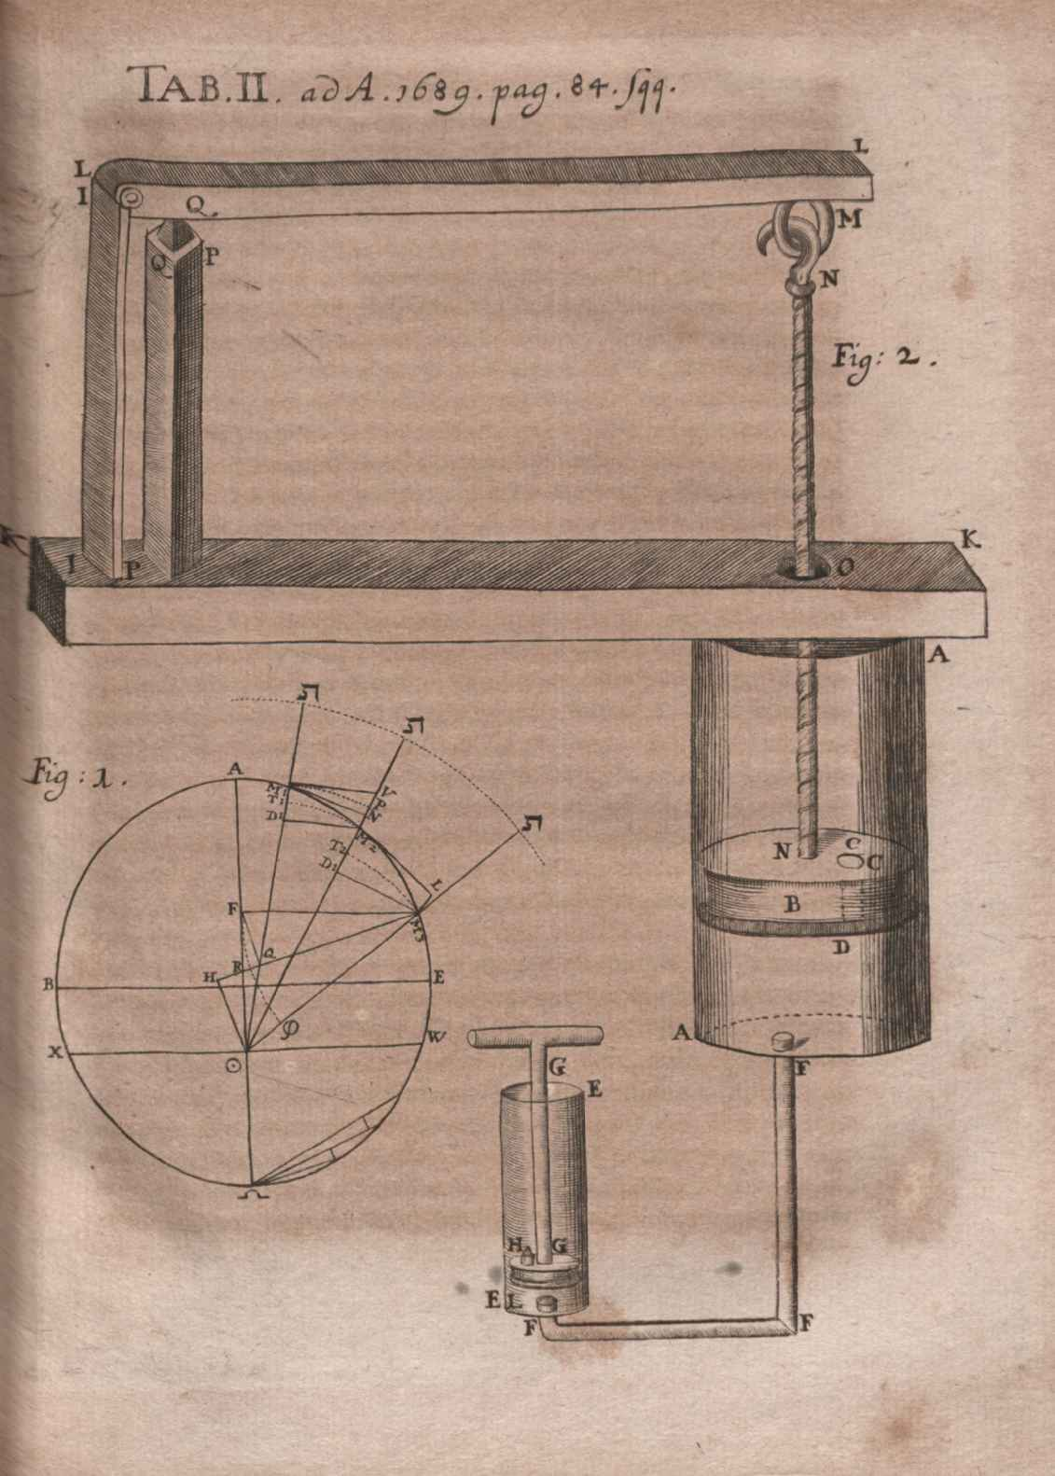
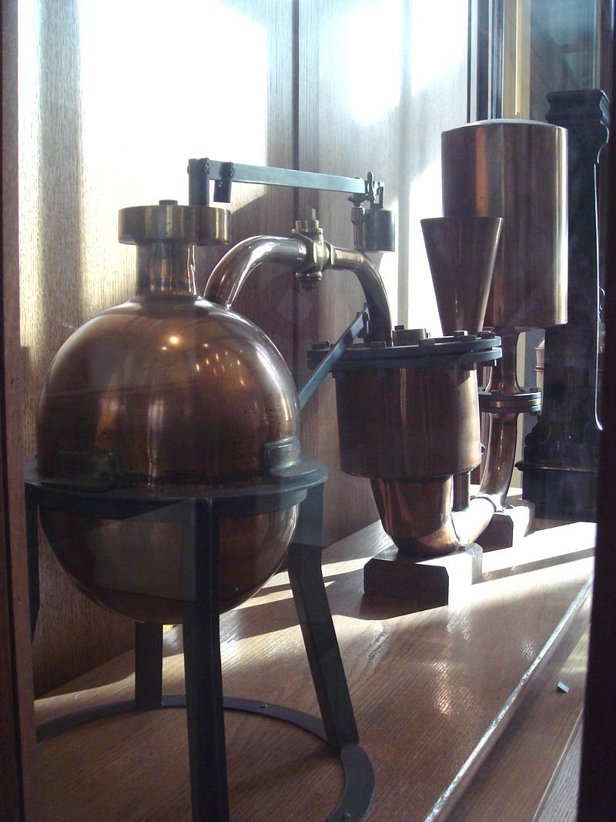
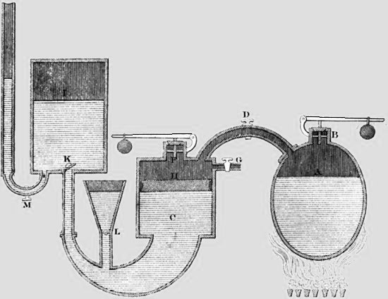
帕潘的蒸汽机
1689年设计图↙（活塞的应用）
1707年设计图↘
基于萨弗里蒸汽泵改良，得到莱布尼茨帮助

Slide 9
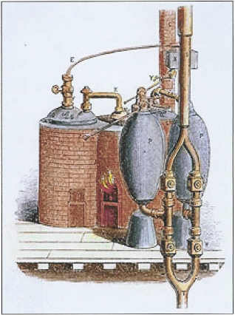
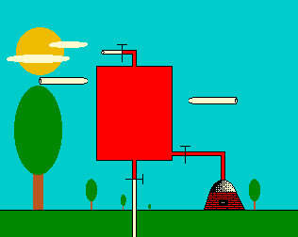
萨弗里蒸汽泵（1690）
“矿工之友”
无活塞，抽水机（煤矿）
获得专利
英国专利制度刚刚成熟（1690年洛克提出“知识产权”）
钮可门必须向他交钱
特点
能量损耗极大
只能抽水，不能转化为机械能，无法突破10米的抽水极限。
但体积较小，可以灵活布置，经常与钮可门蒸汽机并用
1699年王家学会在伦敦格雷沙姆学院举行实验演示，演示了萨弗里蒸汽机，当时的描述：
“一项以火的推动力汲水并为各式各样的工厂提供动力，对矿井排水会非常有用且优势明显的新发明”……“真空泵的小型模型”

Slide 10
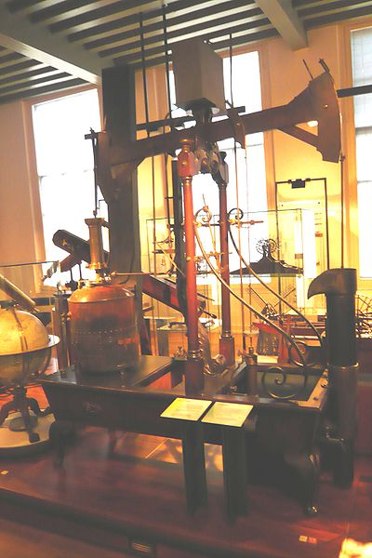
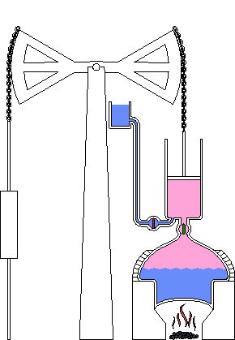
钮可门蒸汽机
Thomas Newcomen，1664-1729
1712年推出
综合帕潘和萨弗里的技术
蒸汽冷凝后不直接抽水，而是抽动活塞
成功的商业化，1733年大约125台蒸汽机在矿场运作
体型庞大，但教学和实验会使用缩小的模型

Slide 11
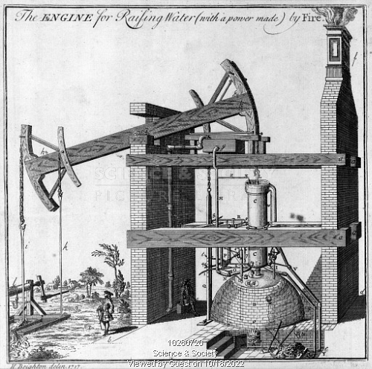
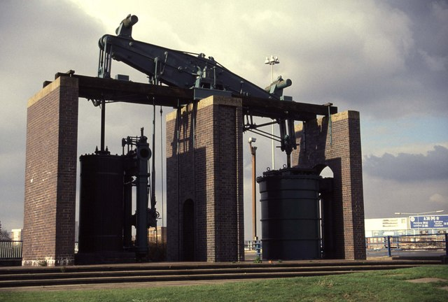
蒸汽机的大小

Slide 12
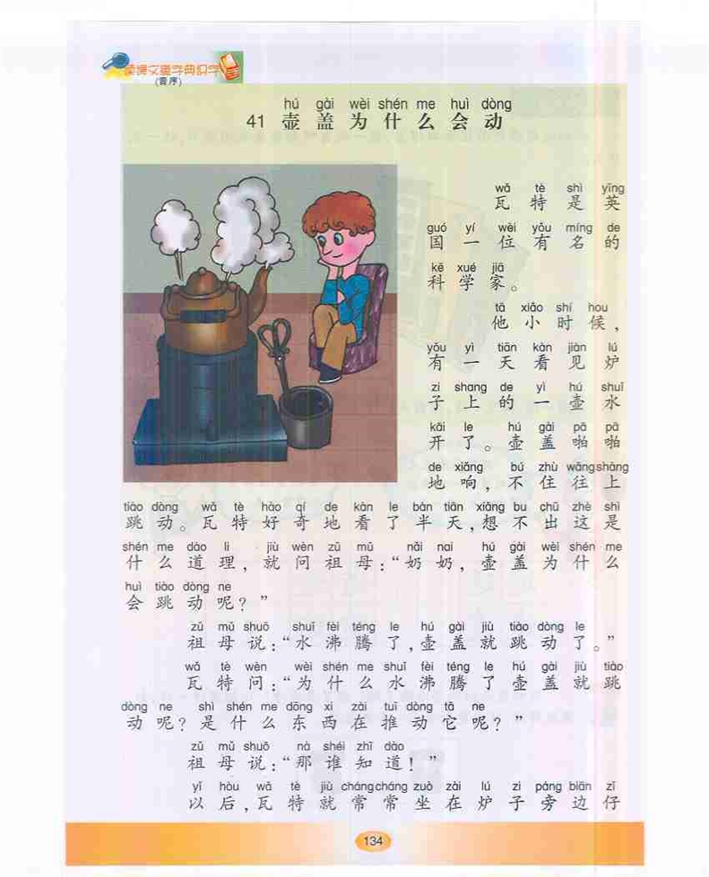
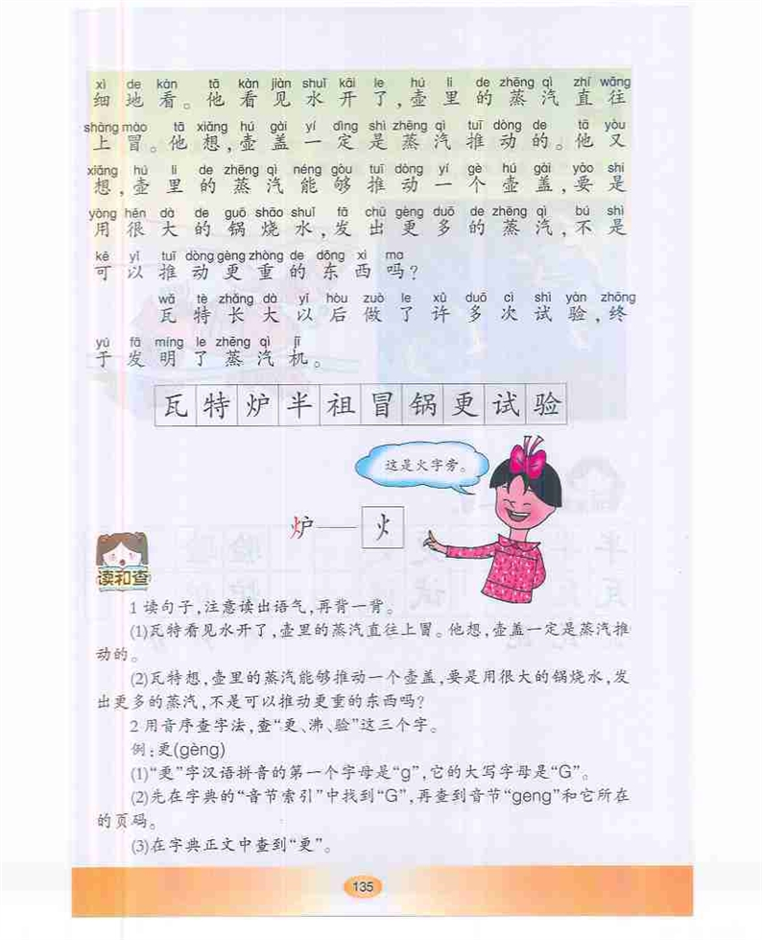
瓦特的 ﹁童话﹂
沪教版《语文》一年级下（北师大版二年级下）

Slide 13
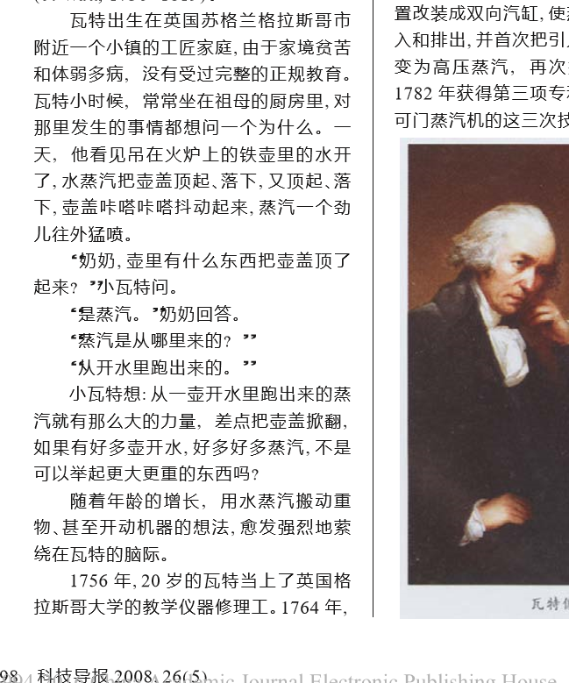
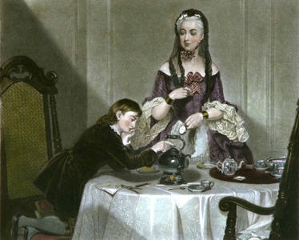
瓦特的神话

Slide 14
这则故事错在哪里？
1.瓦特（1736-1819）出生时他奶奶（Margaret,1656–1735）已去世
2.瓦特出生前早已有蒸汽机流行，瓦特只是改良者
3.早期的蒸汽机其实是“大气机”，原理与壶盖被顶起是两回事

Slide 15
故事为什么流传？
故事的原始版本由瓦特的儿子散播，得到瓦特姨妈的印证。
早期版本中出场人物是姨妈而不是奶奶
早期版本中瓦特观察的是壶嘴而不是壶盖
宣扬这一故事可能出于强调优先权
牛顿的苹果
改编这一故事的原因？
为什么改成奶奶？——便于向孩子讲述？更突出保守、落后的形象？
为什么改成壶盖？——误解了瓦特对蒸汽机的贡献

Slide 16
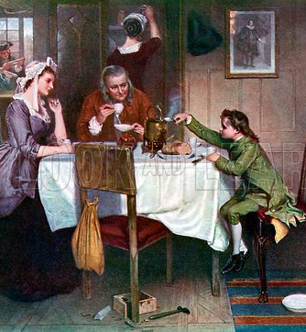
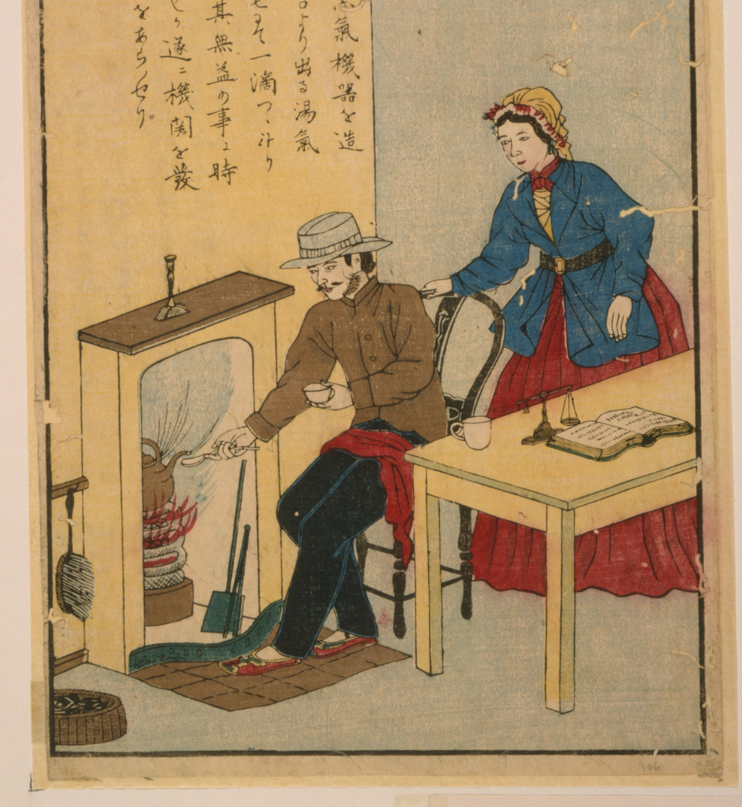

Slide 17
故事虽然是假的，但道理是好的？
《语文》教案：“正是由于它能留心观察身边的事物，并认真地研究，所以他才能发明蒸汽机，也正是因为他的刻苦钻研，坚持不懈，所以他才能成为世界著名的科学家。”
1.用弄虚作假的态度来宣扬，有益于传播追求真理的科学精神吗？
2.被宣扬的“道理”，真的符合科技史的现实吗？
究竟要怎样做“才能成为著名科学家”？
被宣扬的科学家之“条件”是理想还是误会？

Slide 18
科技史“发现模式”：宣传vs.实际
1.观察自然
水壶
2.灵机一动
聪明的小瓦特
3.特立独行
奶奶的不理解
4.刻苦钻研
家境贫苦
5.全新创造
终于发明蒸汽机

Slide 19
科技史“发现模式”：宣传vs.实际
1.观察自然
水壶
2.灵机一动
聪明的小瓦特
3.特立独行
奶奶的不理解
4.刻苦钻研
家境贫苦
5.全新创造
终于发明蒸汽机
1.阅读文本更加重要
2.专业训练和长期积累
3.同行的理解和世人的支持
4.物质条件促进发明创造
5.站在前人肩膀上的改良

Slide 20
瓦特的成长：工匠家庭，但不贫寒。
James Watt 1736-1819
祖父声望颇高，做过教师（教数学和航海导航），后来成为地方官员（Bailie，类似于市政官）。
父亲（James Watt 1698-1782）从事造船业，也是船主（可能涉及奴隶贸易），为了维修航海仪器在自家开设工坊。
母亲是书香门第，家学渊源。
几个哥哥姐姐都夭折了，小瓦特也体弱多病，因此没让他去学校（青少年时期还是去了文法学校）
但在母亲的娘家接受了良好的家庭教育，包括数学和文法训练。
18岁时母亲去世，父亲的经营和健康都出了问题，瓦特只身前往伦敦学习仪器修理。因为没有经历7年学徒，难以在行业立足。

Slide 21
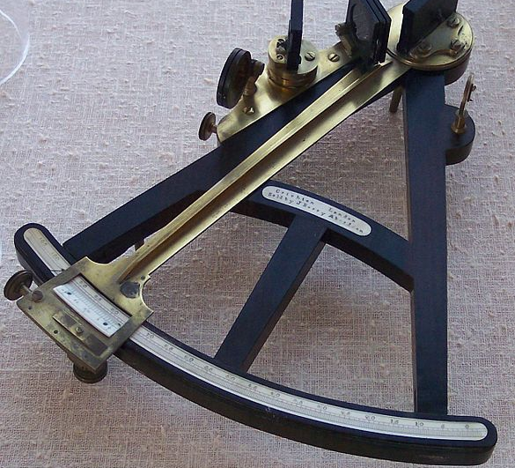
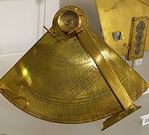
格拉斯哥大学
返乡后偶然机会帮助格拉斯哥大学维修了天文仪器（一批遗赠的损坏器物），因而受到教授举荐（包括化学家布莱克、经济学家亚当·斯密），在格拉斯哥大学开设仪器维修工坊（1757）。
1763年接到维修钮可门蒸汽机教学模型的任务
教学模型是缩小版的，汽缸表面积相对体积的比例更大，因此热损耗更加显著，让瓦特非常不满，致力于改进效率。

Slide 22
格拉斯哥大学：广交朋友
瓦特写信给父亲：“不要再寄工具了……六个中国下午茶茶杯，一个石制茶壶，一个不要太小的糖盒和一个便盆，越快越好”（《好奇心改变世界》114页）
罗比森：“在我们这个小地方，凡是在科学上有突出爱好的年轻人都是瓦特先生的熟人。他的客厅是这类活动的聚集地——每当我们遇到什么难题，我们就去找瓦特先生……” （《好奇心改变世界》117页）
1759与约翰·克雷格（John Craig）合伙经营乐器与玩具，直至1765年克雷格去世。
在与布莱克、罗比森（John Robison）等大学中的师友交流中逐渐对蒸汽机产生兴趣。
受布莱克影响喜欢化学，关注水的成分；
受罗比森影响对蒸汽机感兴趣
1763年接到维修钮可门蒸汽机教学模型的任务）其实没有损坏，而是因模型太小效果不佳，动几下就停。瓦特进行微调改善了效果。

Slide 23
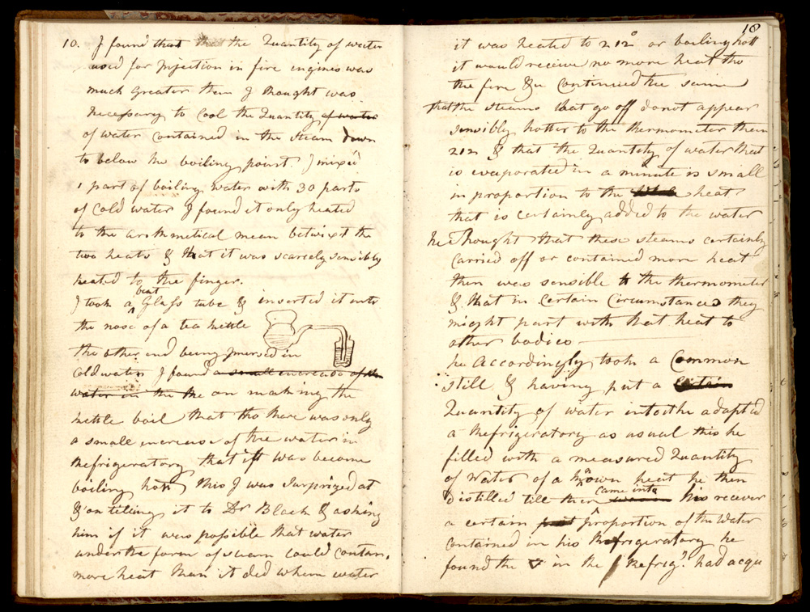
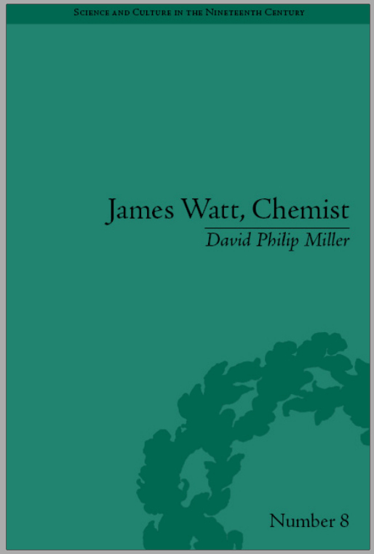
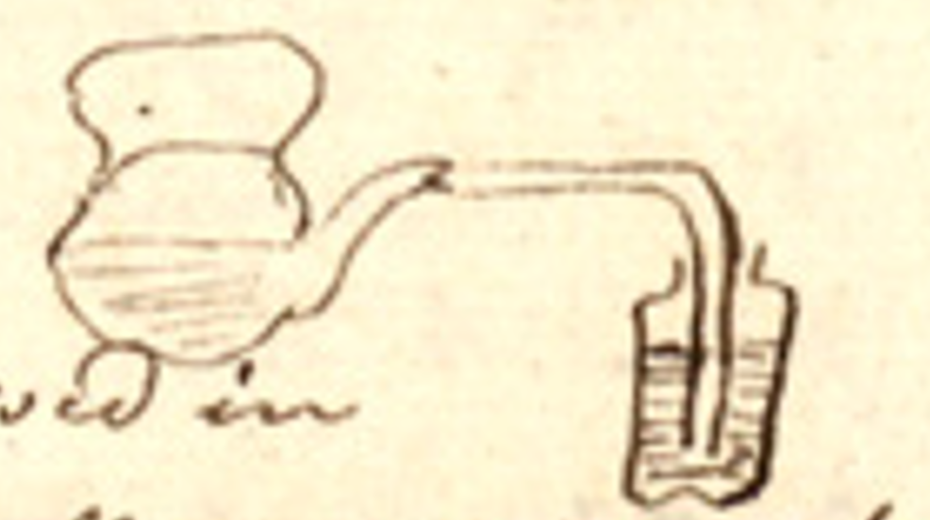
水壶的真实出场
瓦特确实用水壶做实验，研究蒸汽及其冷凝现象
瓦特不知道“热”是能量，他把热理解为一种物质。蒸汽是水和热的化合，冷凝则是分解过程。
对化学的爱好激励了瓦特的研究
1765年手稿→
水蒸气冷凝实验
水壶实验涉及的科学理论乃至实验数据都未必准确，但仍可能产生了启发和激励的意义。

Slide 24
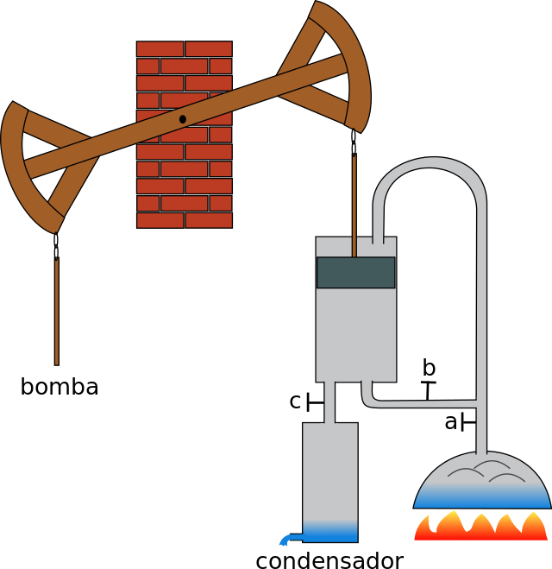
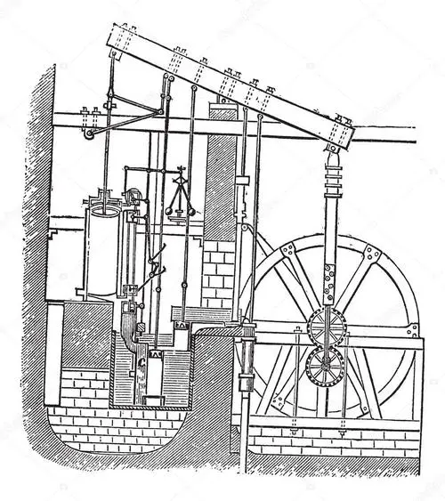
瓦特蒸汽机
独立的冷凝器→
保证汽缸始终是热的。
←后续进一步改进
太阳与行星齿轮（规避专利争议）
离心调速器（均匀输出动力）
主要仍用于矿业，但也开始向各行各业推销

Slide 25
蒸汽机商业化
1765年关键突破（独立冷凝器），1769获得专利。
在专利论证会上用实验验证了效率（同样的煤产生4倍的动力）
但早期投产不利，因活塞和汽缸加工工艺不到位，合伙人罗巴克（John Roebuck）破产。
罗巴克破产后瓦特的专利被转让给大债主博尔顿（Matthew Boulton）。
本来专利将于1775年到期，但博尔顿游说议会，把专利延期到1800年，合伙成立Boulton＆Watt公司。瓦特在博尔顿支持下进一步改良蒸汽机。
引入先进的制造技术成功投产，运用高明的销售策略打开局面
“免费”策略：现场改建，从节省下来的煤炭中收取提成

Slide 26
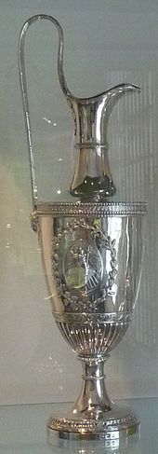
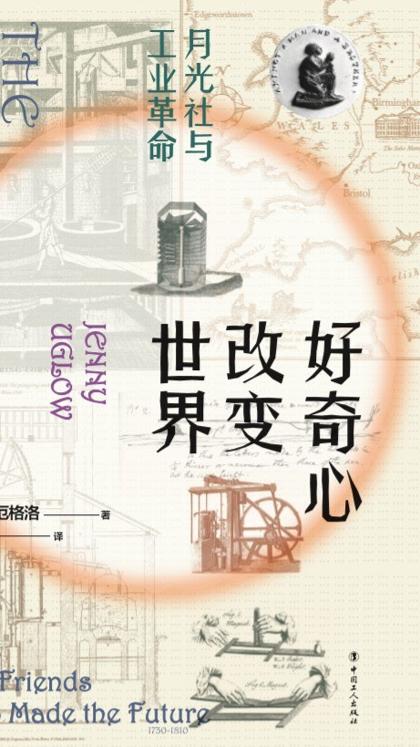
博尔顿与月光社
Matthew Boulton，1728-1809
“玩具”（小金器）制造商发家。
业余科学爱好者，著名科学社团“月光社”（Lunar Society）的主持者。
在满月时聚会，成员包括博尔顿、老达尔文（达尔文的祖父，作家，博物学家）、维特赫斯特（钟表和仪器制造商）、富兰克林（美国国父，电学家）、威廉·斯莫尔（医生）、韦奇伍德（瓷器大亨，与达尔文家多次联姻，达尔文是其外孙兼孙女婿）、埃奇沃思（机械发明家）、托马斯·戴（作家，废奴主义者）、普里斯特利（化学家、威尔金森的连襟）、斯多克斯（药学家、植物收藏家）
瓦特被介绍加入后成为最主要的活跃成员之一

Slide 27
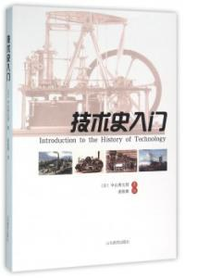
月光社始于达尔文和博尔顿组成的交流圈，1765年斯莫尔的到来把月光社变成定期交流的圈子，1775年斯莫尔英年早逝和美国独立战争的爆发促使濒于解散的小圈子社团化
Notes:
《技术史入门》

Slide 28
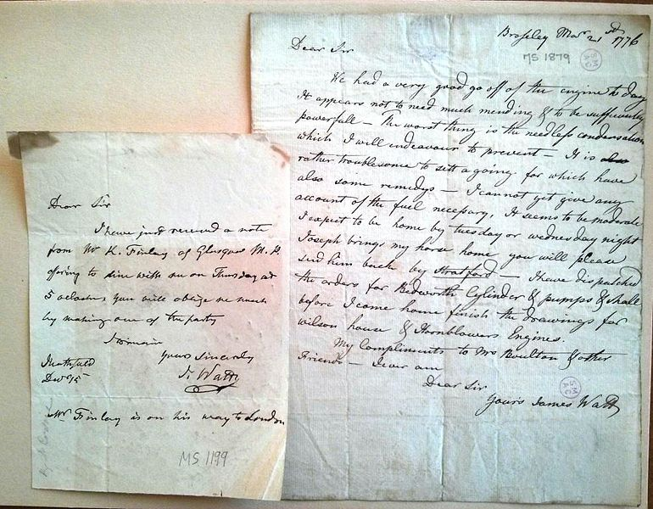
除了定期聚会之外，月光社成员也用书信保持交流。
瓦特写给斯莫尔的信（1772）

Slide 29
瓦特与月光社
瓦特通过朋友罗比森和斯莫尔等人介绍参与月光社聚会，受博尔顿和达尔文赏识。
“这群人经常聚在一起。1768年7月，瓦特的朋友罗宾逊（罗比森）经过利奇菲尔德时，他‘被达尔文医生毫不做作的文静和谦恭迷住了’，他发现斯莫尔也在那儿，还有‘非常热情的朋友博尔顿先生’。这些聚会既为了工作也为了娱乐，随着时间的流逝，他们试着在两点用餐，通常计划至少待到八点。酒喝得很多，餐桌上摆满了鱼、阉鸡、切达干酪、斯提尔顿干酪、馅饼和奶油葡萄酒。用餐时，妻子们偶尔会加入这些男人，孩子们进进出出。但是当餐桌清理干净后，他们就会摆出仪器、平面图、模型、矿物和发动机。在屋子或车间，他们能一直谈到晚上……甚至持续到第二天。（经常在达尔文家过夜）”（《好奇心改变世界》144页）

Slide 30
月光社拉拢瓦特
1767年达尔文对瓦特：“我亲爱的新朋友……你的蒸汽改善计划，我一直严守秘密，但当你在这里的时候，我开始看到一些执行上的困难。我希望上帝能让你和我一起读过一个星期，带上瓦特太太——一个星期！——一个月，一整年。”
1769年博尔顿对瓦特：“很高兴能为您提供帮助，我有两个动机，一个是对您的喜爱，另一个是对能赚钱的精巧的项目的喜爱。”……“只为三个郡而建厂不值得。但是，我发现我值得为整个世界付出努力。”
1775年博尔顿对瓦特：“你要去俄国这件事让我大吃一惊，……你身体不健康，长途旅行或航行有危险。我失去了你的安慰，使我有点不舒服。不过，我希望尽我所能帮助你，给你出主意，而不考虑自己。”

Slide 31
月光社选人标准
1)商人或者专业人士,他们具有相同的平等的社会地位。
2)尽管没有一门科学能够使他们都感兴趣, 但他们的兴趣是非常广泛的,而且通常都存在重叠。
3)他们通常都会极端地重视知识的实际应用⋯⋯并且他们在解决个人和商业问题的过程中相互合作, 在解决科学和技术的问题时也是同样。
4)毫无疑问, 成员中没有人的主要利益位于英格兰中部地区, 如果有人生活在不方便到达伯明翰的区域之内, 那么将不会被接受之外为一名成员。
Notes:
http://www.360doc.com/content/16/0824/07/35472788_585486026.shtml [Schofield 1956, p. 125；Robinson 1963, pp. 155-156]

Slide 32
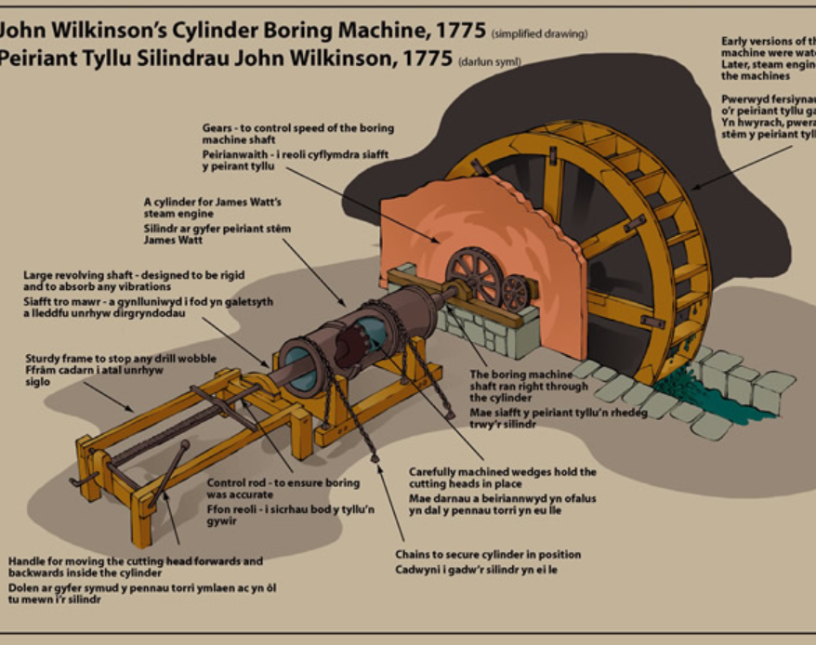
月光社对蒸汽机的影响
博尔顿引入最好的工匠生产蒸汽机。
生产汽缸的镗床由威尔金森在1775年改良，威尔金森是普利斯特利的姐夫。
用以计量燃煤消耗以收取提成的仪表最早由维特赫斯特开发

Slide 33
新兴科学文化对瓦特的影响
科学仪器产业
格拉斯哥大学专职维修员，在修理大学中的钮可门蒸汽机时想到改进
工匠地位提升
出身工匠家庭，但并不贫寒，接受科学教育，学习数学与机械学。
科学社团兴起
工匠、企业家与科学家平等交流，月光社，与普利斯特列、老达尔文等密切交流。
化学的兴起
对化学的长期兴趣，布莱克的指导，热和蒸汽作为化学对象；妻子的漂白研究
重视数学
瓦特教导儿子：“几何和算术与一般的计算科学是一切有用的科学的基础，不完全了解它们，自然哲学就不过是消遣。”
重视实验
瓦特的“水壶”。计算、控制、“预置” 的思想。（海德格尔：现代技术的本质）

Slide 34
联盟雏形
小联盟：理论科学—实验演示—技术制造的联盟（虽然尚不紧密）
大联盟：科学技术—政治环境（专利保护）—商业环境（资本主义）三者的联盟

Slide 35
改良作为革命
瓦特是“改良者” 这一点恰恰令瓦特更适合作为工业革命的标志
瓦特不仅改良了蒸汽机，更改良了“改良”本身。
定性改良→定量改良（效率）
古代工匠
学识低、社会地位低
灵机一动、闭门造车
祖传绝活、秘而不宣
定性思考、关注功能
现代发明家
有学识、受尊重
广泛交流、博采众长
申请专利、公开创意
定量测算、关注效率

Slide 36
效率至上的新时代
后人（1889年）以瓦特命名“功率”的单位
力量和权力意义上的power ⬄ 工作效率意义上的power
有意识、有计划，在数学与实验的支持下，定量地改进“效率”。
根据被预先计算的“效率”制定销售策略
瓦特作为工业革命旗帜的形象是被当时的社会环境塑造的
知识就是力量（power）、平民出身实干致富

